Slide 1
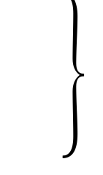
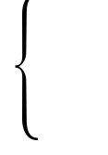
第三章 组合逻辑电路
逻辑代数—数学工具
（表达、变换、化简）
逻辑门——物理器件
（实现）
数字逻辑
分析设计数字逻辑
组合逻辑
时序逻辑
1-<number>

Slide 2
基本内容
(1)掌握分析和设计组合逻辑的基本方法
加法器 比较器
译码器 编码器
选择器 分配器
(2) 学习常用中规模集成模块
(3) 了解组合逻辑中的竞争和冒险现象
重点
(1)数字逻辑功能的分析与设计经典方法
(2)常用组合逻辑模块的灵活应用
1-<number>

Slide 3
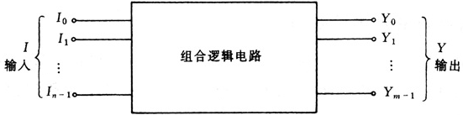
一、概述——组合逻辑分析、设计的基本方法
1. 组合逻辑功能的分析：
根据已知逻辑图，分析逻辑功能。
逻辑图→逻辑表达式（化简）
↓
→功能表（简化真值表）
没有从输出端到输入端的反馈，不含记忆元件。
1-<number>

Slide 4
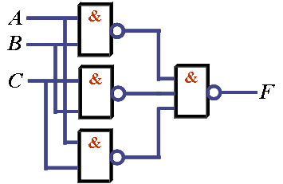

例：试分析下图的逻辑功能
逻辑表达式
真值表
真值表
A B C F
0 0 0 0
0 0 1 0
0 1 0 0
0 1 1 1
1 0 0 0
1 0 1 1
1 1 0 1
1 1 1 1
功能分析：
少数服从多数电路或多数表决电路
1-<number>

Slide 5
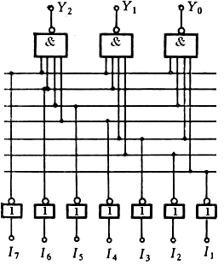
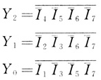
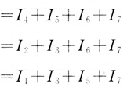
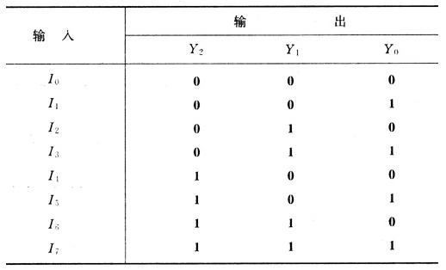
输入互相排斥，每次只有一个为1
3位二进制编码器
1-<number>

Slide 6
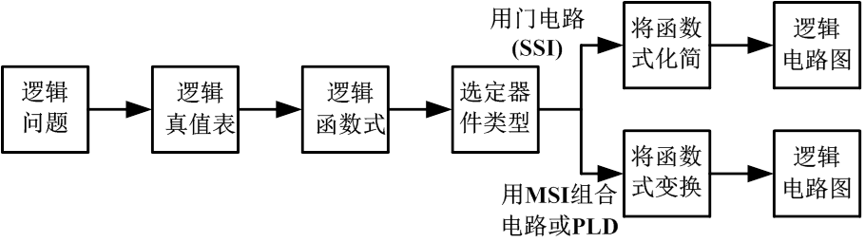
2. 组合逻辑功能的设计：
根据实际逻辑要求设计简单可行的逻辑电路。
基本设计方法：
(一) 三步骤：
(1) 根据逻辑要求，列出真值表
（有时可直接列卡诺图或写表达式）；
(2)化简并变换输出逻辑函数；
(3) 画出逻辑电路图，选择器件实现电路。
(二) 利用已有组合模块（特别是集成芯片）或逻辑要求的特点进行灵活设计
1-<number>

Slide 7
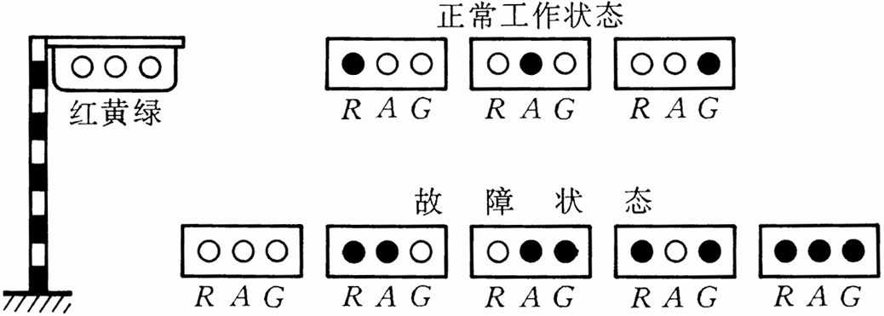
例：设计一个监视交通信号灯工作状态的逻辑电路，信号灯由红黄绿三盏灯组成。正常情况仅有一盏灯亮，其他状态要求发出故障信号。

Slide 8
红 | 黄 | 绿 | 输出报警信号
0 | 0 | 0 | 0
0 | 0 | 1 | 0
0 | 1 | 0 | 0
0 | 1 | 1 | 1
1 | 0 | 0 | 0
1 | 0 | 1 | 1
1 1 | 1 1 | 0 1 | 1 1
YG
00
01
11
10
R
0
1
0
1
0
1
0
1
1
1
1-<number>

Slide 9
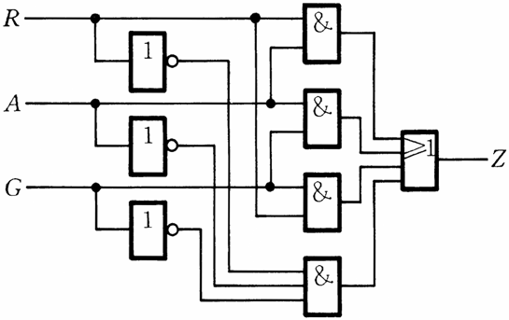
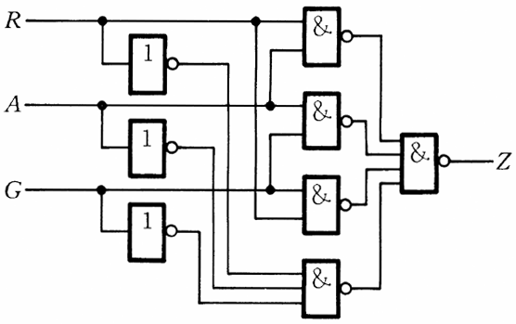

Slide 10
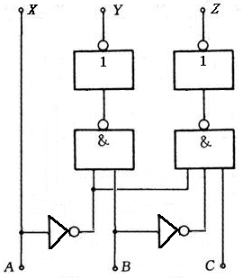
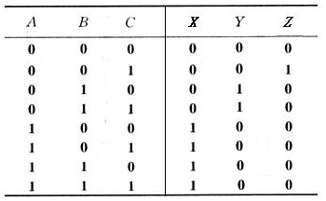

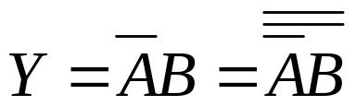
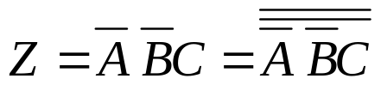
例：选优控制电路（排队电路）
设计一个对甲、乙、丙三个设备指令申请的响应电路，三个设备优先顺序为甲、乙、丙，要求用与非门实现该电路。
1-<number>

Slide 11
几种常用的组合逻辑模块
算数运算（3.7）
数值比较（3.6）
编码器（3.3）
译码器（3.4）
数据选择（3.5）

Slide 12
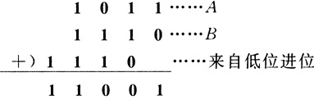
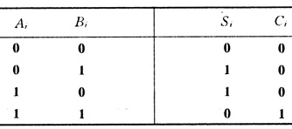

二、加法器——用逻辑函数实现算术加
1.一位二进制半加器（不考虑低位进位）
1-<number>

Slide 13
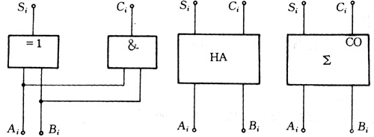
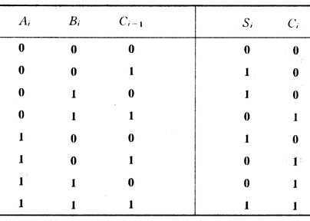
2. 一位全加器
1-<number>

Slide 14
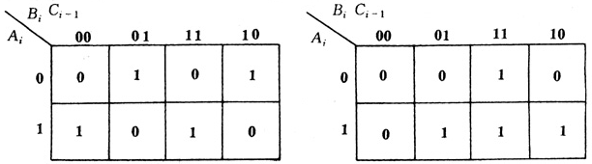
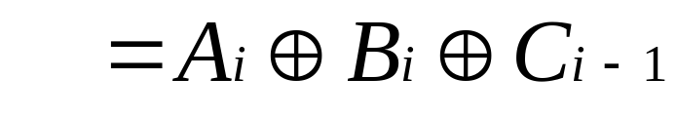
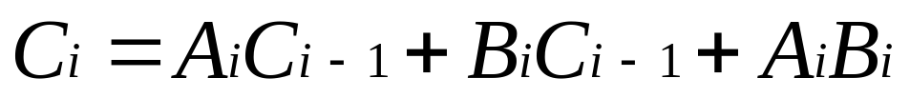
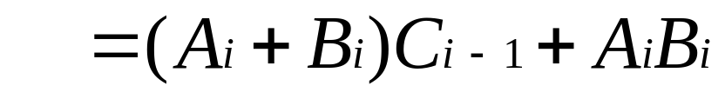
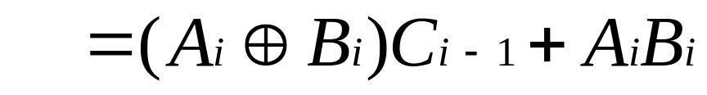
↓
进位传输项
↓
进位产生项
1-<number>

Slide 15
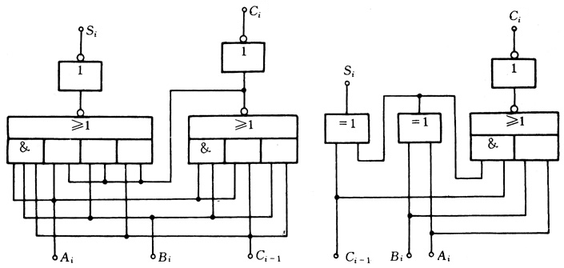
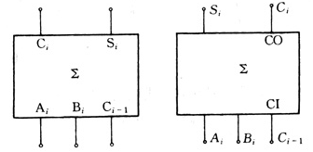
1-<number>

Slide 16
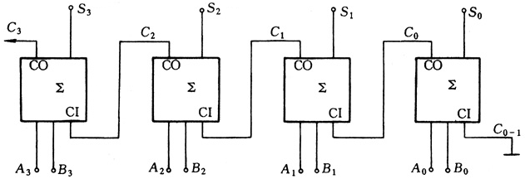
3. n位全加器
并行相加串行进位
1-<number>

Slide 17
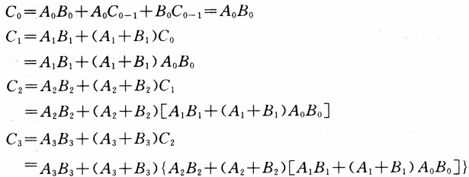
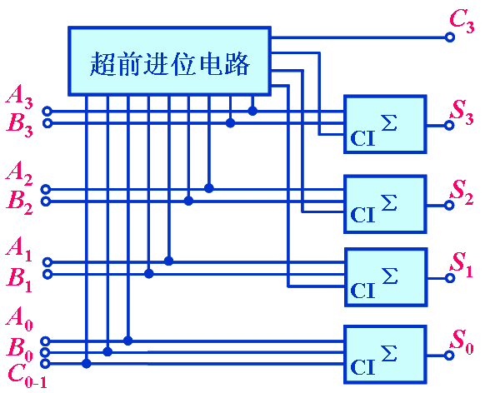
并行相加超前进位
1-<number>

Slide 18
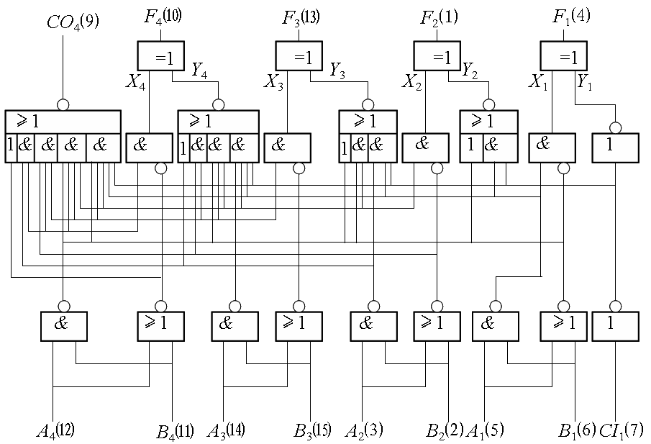
4. 其他算数运算
1-<number>

Slide 19
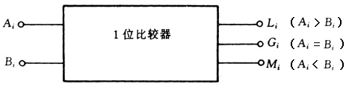
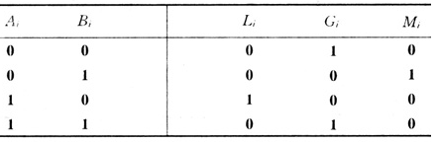
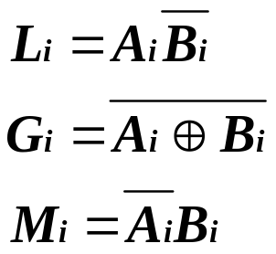
三、数值比较器
1、一位数值比较器
1-<number>

Slide 20
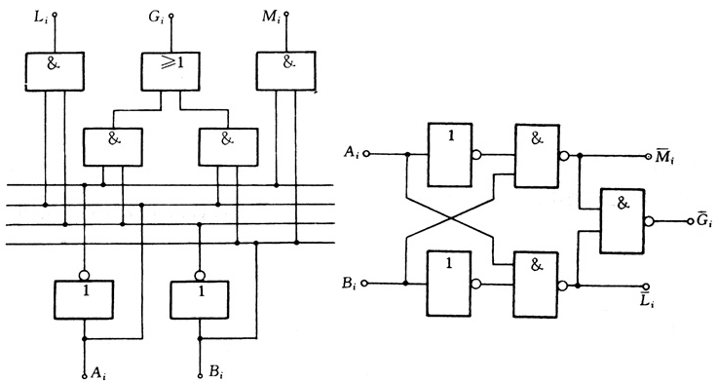
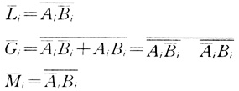
1-<number>

Slide 21
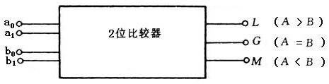
2、n位数值比较器
n=2时，A=a₀a₁，B=b₀b₁
M₁ G₁ L₁ M₀ G₀ L₀ M G L
1 0 0 X X X 1 0 0
0 0 1 X X X 0 0 1
0 1 0 1 0 0 1 0 0
0 1 0 0 0 1 0 0 1
0 1 0 0 1 0 0 1 0
1-<number>

Slide 22
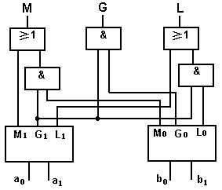
G=G₁G₀
L=L₁+G₁L₀
M=M₁+G₁M₀
1-<number>

Slide 23
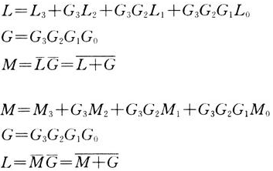
4位数值比较器
1-<number>

Slide 24
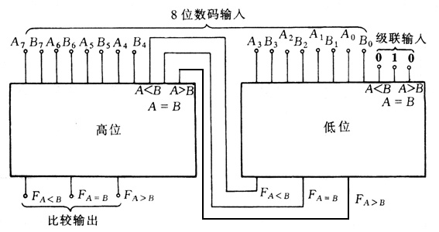
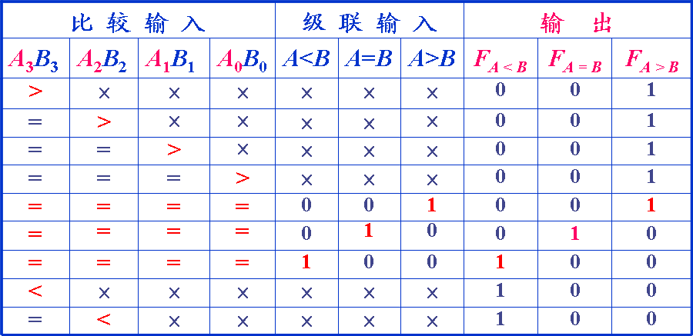
3、集成数值比较器及级联
1-<number>

Slide 25
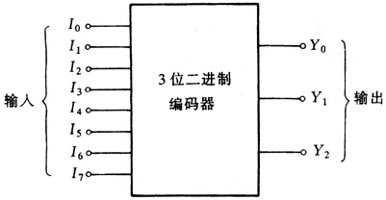
四、编码器
编码：对一组输入分别用一组二进制代码表示
1. 二进制编码
输入2^{n}个信号，输出n位二进制码，即每个输入对应一组二进制码输出。
例：三位二进制编码器——8-3编码
1-<number>

Slide 26
输入互相排斥，每次只有一个为1
1-<number>

Slide 27
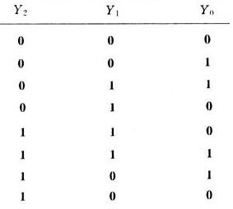
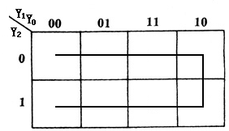
编码方式多种：循环码（格雷码）
Y₂ = I₄ + I₅ + I₆ + I₇
Y₁ = I₂ + I₃ + I₄ + I₅
Y₀ = I₁ + I₂ + I₅ + I₆
1-<number>

Slide 28
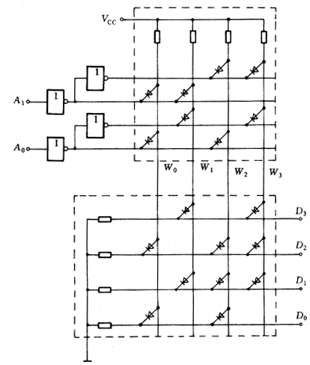
1-<number>

Slide 29
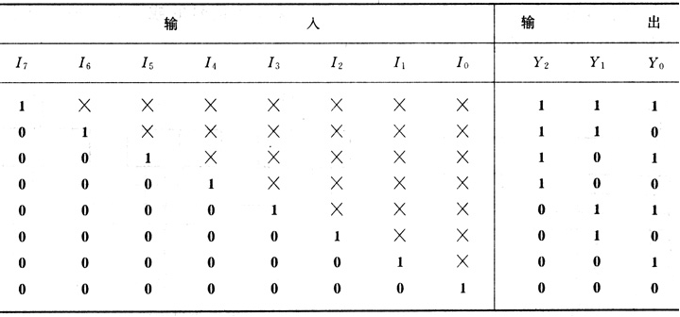
2. 二进制优先编码——输入不互相排斥
输入信号允许同时输入，但只对优先级别高的进行编码。
三位二进制优先编码器
1-<number>

Slide 30
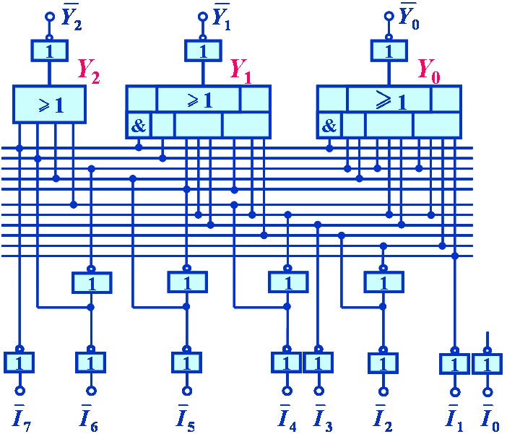
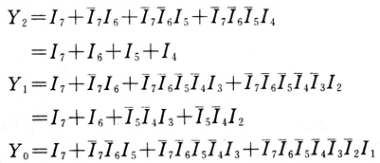
1-<number>

Slide 31
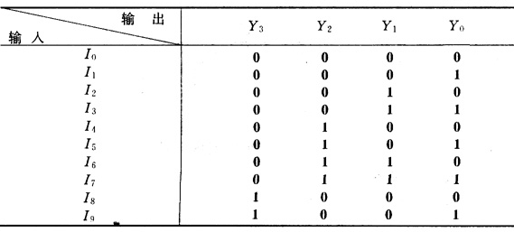
3. 二-十进制编码（BCD码）
用一组二进制代码表示十进制数
8421BCD码编码器
1-<number>

Slide 32
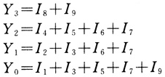

常用BCD编码（P4）
1-<number>

Slide 33



4. 码组转换
例：用与非门实现8421BCD码—2421BCD(A)码
1-<number>

Slide 34


1-<number>

Slide 35


5. 码组校验——奇偶校验
1-<number>

Slide 36

五、译码器
译码：编码的逆过程，对输入的每个二进制代码，有一特定输出。
1. 二进制译码（n位输入，2^{n}输出）
1-<number>

Slide 37


1-<number>

Slide 38
1-<number>

Slide 39


集成3线—8线译码器
1-<number>

Slide 40

2. 二—十进制译码
某种BCD码输入（4位），10个特定输出
1-<number>

Slide 41

8421BCD码输入的4线-10线译码器
1-<number>

Slide 42


3. 显示译码器
对应一组输入，有一特定的显示码
半导体显示(LED)
数码显示器
液晶显示(LCD)
(1) 常见LED器件—— 发光二极管
1-<number>

Slide 43


数码管
1-<number>

Slide 44




(2) 显示译码器
1-<number>

Slide 45

1-<number>

Slide 46


4. 译码器的应用
F(A,B,C) = ∑_{m}(1,2,4,7)
1-<number>

Slide 47

编码器+译码器
译码器
编码器
Y₁= Σ _{m} (2,3,4,5,8,9,14,15）
Y₂= Σ _{m} (6,7,10,11,14,15）
Y₃= Σ _{m} (0,3,6,9,12,15）
Y₄= Σ _{m} (7,11,13,14,15）
1-<number>

Slide 48
六、数据选择器和分配器
发送
并行传送
接收
0
0
数
据
传
输
方
式
1
1
1
1
0
0
0
0
串行传送
1
1
1
1
0
0
并-串转换：数据选择器
串-并转换：数据分配器
1-<number>

Slide 49


1、数据选择器
1-<number>

Slide 50

1-<number>

Slide 51


集成数据选择器
1-<number>

Slide 52


1-<number>

Slide 53


1-<number>

Slide 54


2、数据分配器
1-<number>

Slide 55


数据输入(任选一路)
1-<number>

Slide 56

3、集成芯片的应用
两个逻辑图的功能是否一样？
1-<number>

Slide 57

分析所示电路的逻辑功能
1-<number>

Slide 58
七、用中规模集成芯片实现逻辑函数
用译码器实现逻辑函数
任何一个函数都可以写成最小项之和的形式
1-<number>

Slide 59




例：用74LS138实现一位全加器
1-<number>

Slide 60


用数据选择器实现逻辑函数
例：用数据选择器实现三变量函数
F=AB+AC+BC
比较F和Y，有：
A₁=A、A₀=B时，D₀=0、D₁=D₂=C、D₃=1
A₂=A、A₁=B、 A₀=C时，
D₀=D₂=D₄=D₆=0、D₁=D₃=D₅=D₇=1
1-<number>

Slide 61

1-<number>

Slide 62

列表法：
例：用数据选择器实现函数
Z=∑_{m}(3，4，5，6，7，8，9，10，12，14)
D₀=0、D₁=D、D₂=D₃=D₄=1、D₅=D₆=D₇=D
A₂=A、A₁=B、A₀=C
1-<number>

Slide 63

卡诺图法：
Z=∑_{m}(3，4，5，6，7，8，9，10，12，14)
D₀=0、D₁=D、D₂=D₃=D₄=1、D₅=D₆=D₇=D
1-<number>

Slide 64

八、组合逻辑中的竞争冒险
信号传输的理想情况：
（1）信号变化的沿很陡，没有过渡
（2）没有考虑门的传输延迟
实际情况：
信号变化有过渡，其传输有快有慢—竞争
产生不应该有的输出—冒险
1. 竞争冒险现象
一个门的两个输入信号同时向反方向变化，就有可能产生竞争冒险。
1-<number>

Slide 65


变化有过渡
传输有快慢
译码器中的竞争冒险
1-<number>

Slide 66
2. 消除方法
避免一个门的两个输入信号同时向反方向变化
利用循环码
通过实验观测，采取相应办法：
1）引入封锁脉冲
2）引入选通脉冲
3）接入滤波电容
1-<number>

Slide 67




同步脉宽
影响电平变化沿
1-<number>

Slide 68





4）增加冗余项（单个变量改变状态）
1-<number>

Slide 69


例：下面函数的实现电路中，单个变量变化有无竞争冒险，若有则用增加冗余项的方法消除
1-<number>

